Slide 1
«Будь осторожен на дороге»
Фотоотчет о занятии по ПДД в группах младшего дошкольного возраста
Подготовила
Инструктор по физической культуре
А.Г.Хасамудинова

Slide 2
Цель:Повторение правил дорожного движения.Повторение пройденного материала по физической культуре. Задачи: Развивать быстроту реакции при игре, выносливость; Развивать соревновательный дух. Оборудование: тоннель, дорожка «зебра», дидактическая игра «светофор».

Slide 3
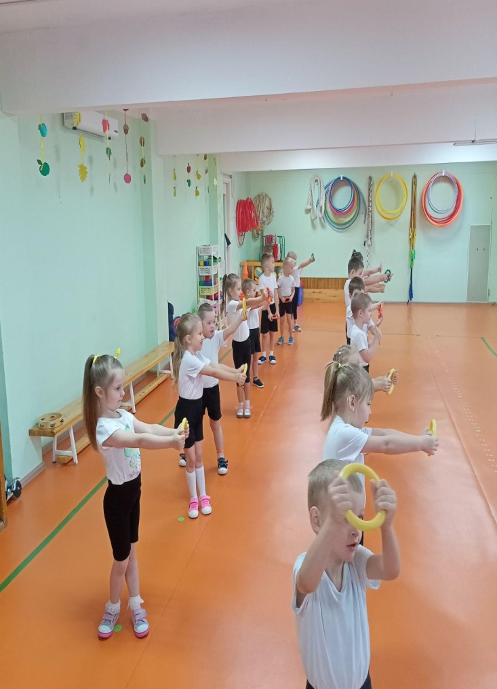
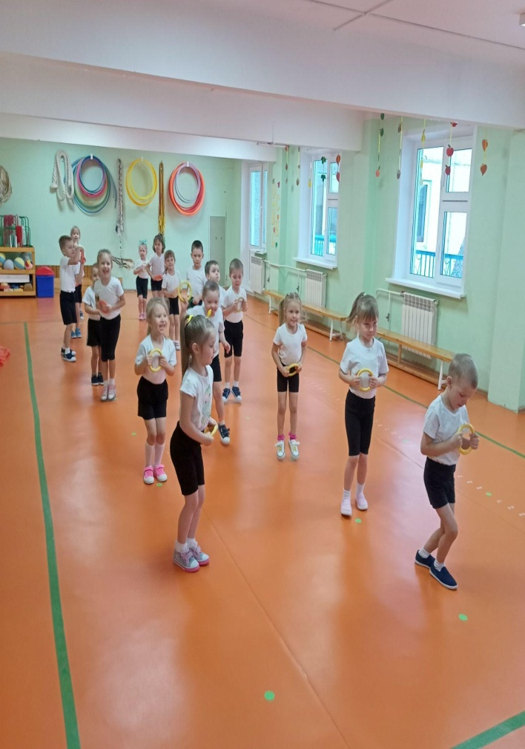
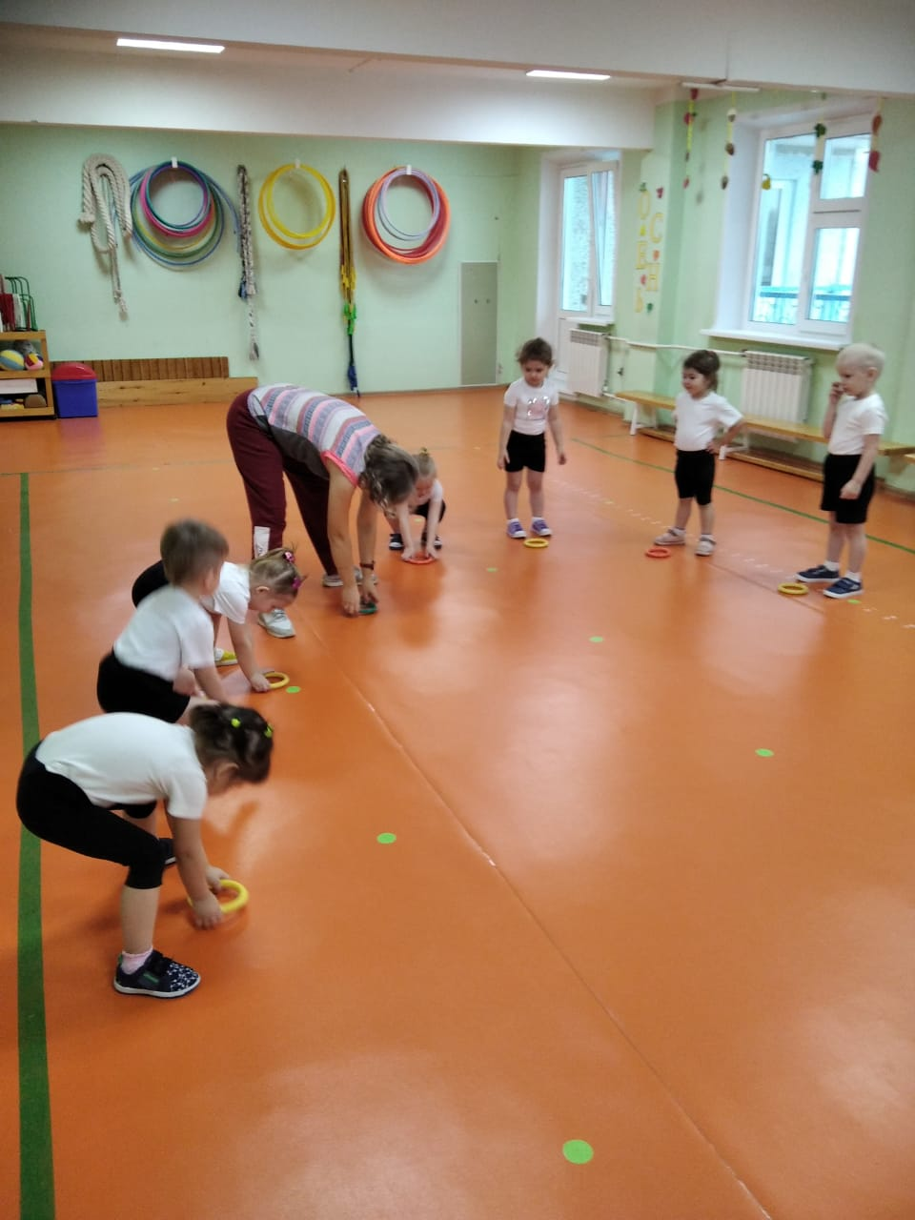
Разминка «Юного водителя»:

Slide 4
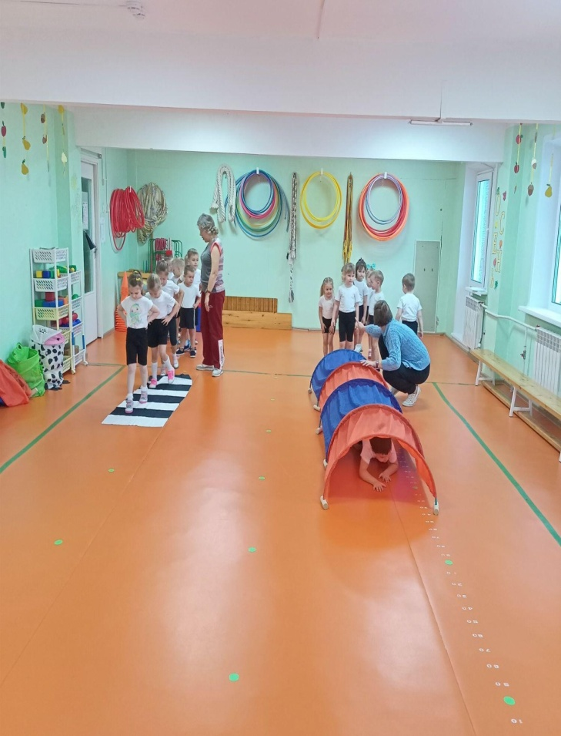
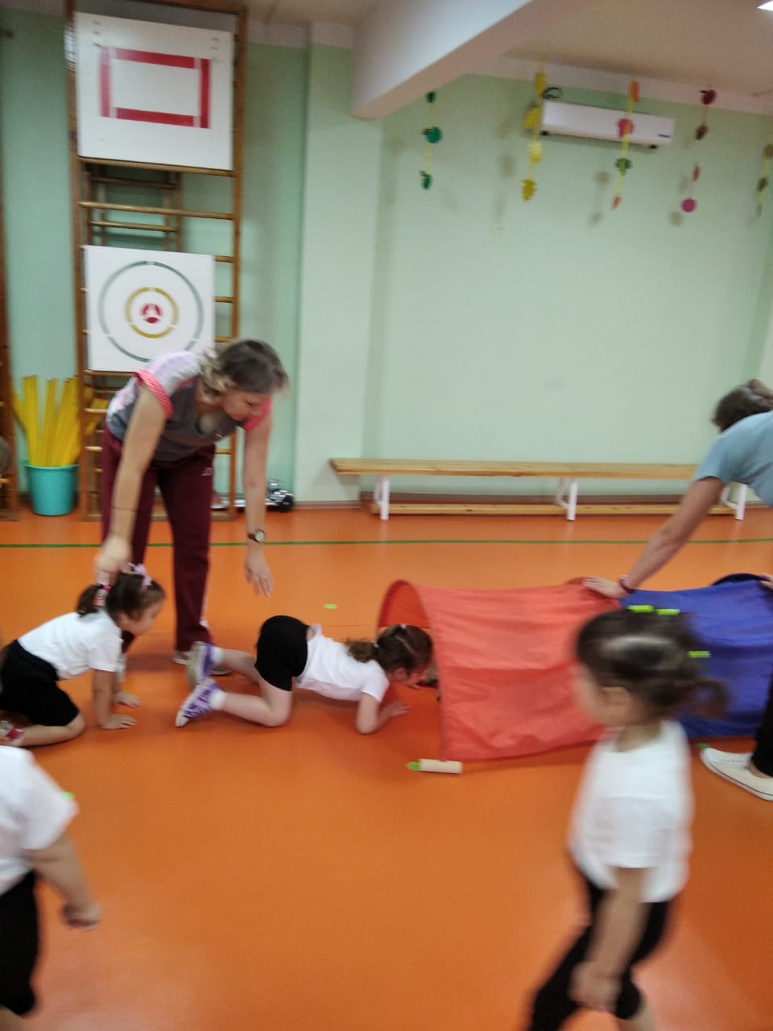
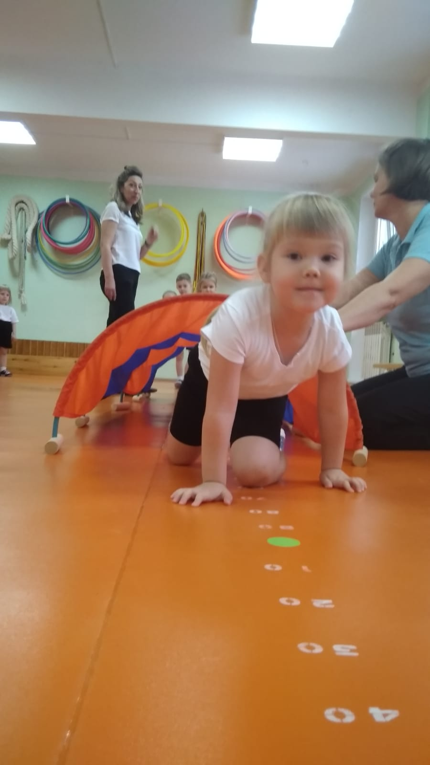
Пройди по «зебре» и по подземному переходу

Slide 5
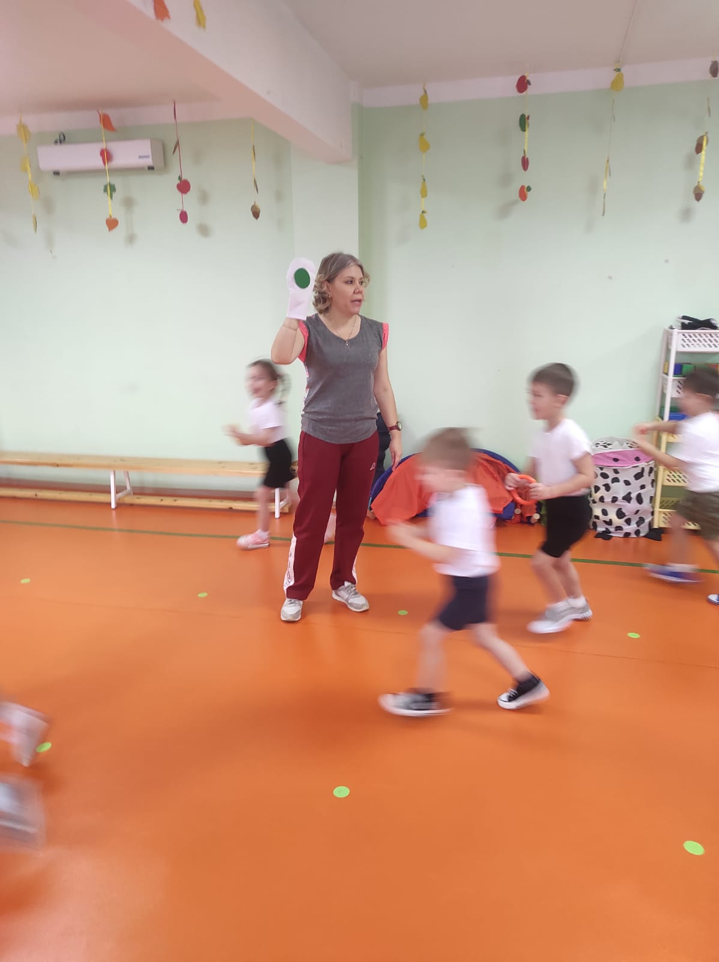
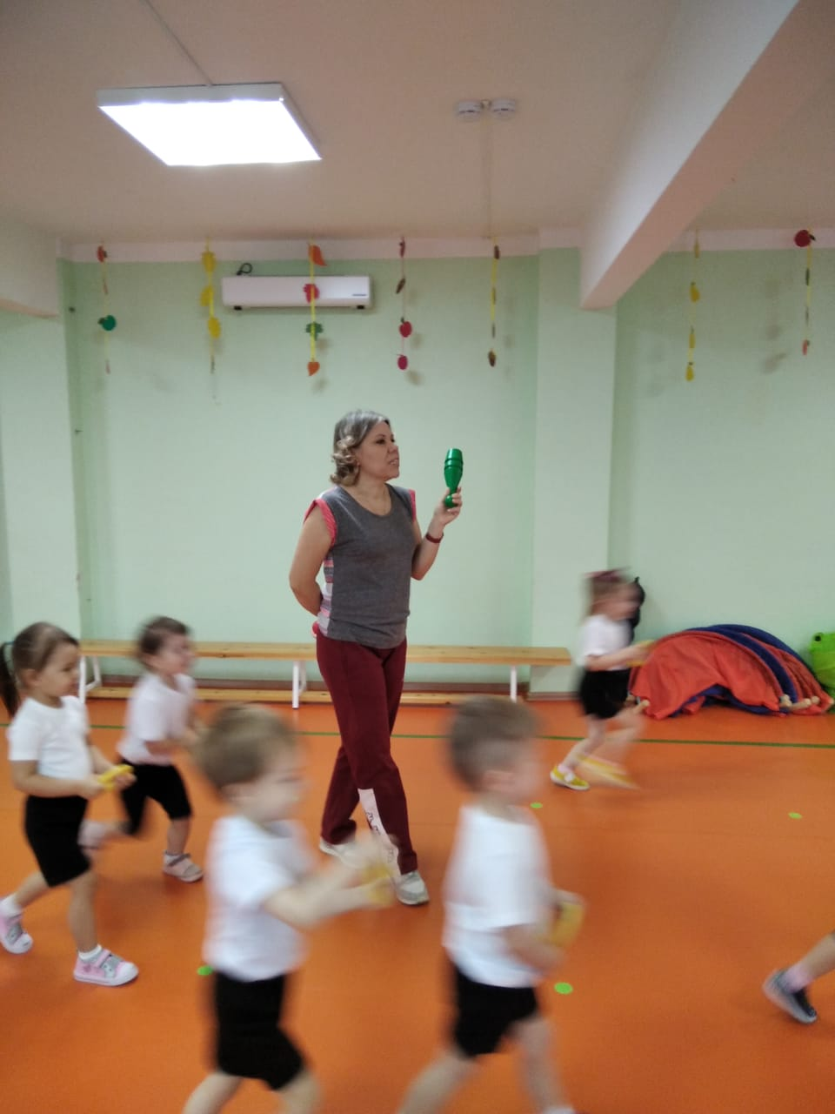
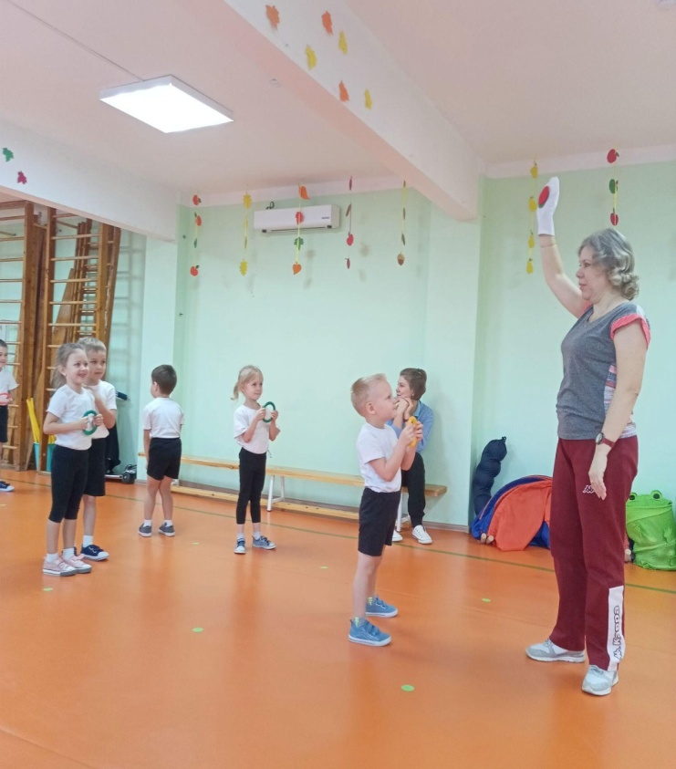
В завершении занятия была проведена игра «Светофор»

